Slide 1
Számítógépes Hálózatok
10. gyakorlat

Slide 2
Hálózati eszközök I.
traceroute, ping

Slide 3
traceroute (linux) – tracert (windows)
Cél a hálózati útvonal meghatározása egy célállomás felé!
lakis@dpdk-pktgen:~$ traceroute berkeley.edu
traceroute to berkeley.edu (35.163.72.93), 30 hops max, 60 byte packets
1 192.168.0.192 (192.168.0.192) 0.292 ms 0.344 ms 0.390 ms
2 ikoktatok-gate.inf.elte.hu (157.181.167.254) 1.251 ms 1.250 ms 1.265 ms
3 taurus.centaur-taurus.elte.hu (157.181.126.134) 5.180 ms 5.267 ms 5.325 ms
4 fw1.firewall.elte.hu (157.181.141.145) 1.271 ms 1.358 ms 1.299 ms
5 taurus.fw1.fw.backbone.elte.hu (192.153.18.146) 5.626 ms 5.356 ms 5.395 ms
6 rtr.hbone-elte.elte.hu (157.181.141.9) 2.229 ms 1.245 ms 1.749 ms
7 tg0-0-0-14.rtr2.vh.hbone.hu (195.111.100.47) 2.377 ms 2.415 ms 2.407 ms
8 be1.rtr1.vh.hbone.hu (195.111.96.56) 1.945 ms 1.642 ms 1.877 ms
9 bpt-b4-link.telia.net (80.239.195.56) 1.626 ms 1.581 ms 1.097 ms
10 win-bb2-link.telia.net (62.115.143.116) 196.574 ms win-bb2-link.telia.net (213.155.137.38) 196.993 ms win-bb2-link.telia.net (213.155.135.222) 180.071 ms
11 ffm-bb4-link.telia.net (62.115.133.79) 199.425 ms 199.232 ms *
12 * * *
13 prs-bb3-link.telia.net (62.115.137.114) 180.494 ms 179.986 ms *
14 sjo-b21-link.telia.net (62.115.119.229) 197.252 ms 197.249 ms 197.264 ms
15 * a100row-ic-300117-sjo-b21.c.telia.net (213.248.87.118) 196.555 ms *
16 nyk-bb4-link.telia.net (62.115.142.222) 180.081 ms 54.240.242.148 (54.240.242.148) 200.986 ms 54.240.242.88 (54.240.242.88) 201.877 ms
17 54.240.242.161 (54.240.242.161) 200.935 ms * *
18 * * *
19 * * *
Linuxon

Slide 4
traceroute (linux) – tracert (windows)
Cél a hálózati útvonal meghatározása egy célállomás felé!
C:\Users\laki>tracert berkeley.edu
Tracing route to berkeley.edu [35.163.72.93]
over a maximum of 30 hops:
1 1 ms <1 ms <1 ms dlinkrouter [192.168.0.1]
2 24 ms 6 ms 60 ms 10.0.0.85
3 54 ms 18 ms 13 ms fibhost-66-110-33.fibernet.hu [85.66.110.33]
4 13 ms 14 ms 13 ms ae0.info-c1.invitech.hu [213.163.54.245]
5 13 ms 12 ms 17 ms te0-0-2-3.nr11.b020698-1.bud01.atlas.cogentco.com [149.6.182.13]
6 13 ms 13 ms 16 ms te0-0-2-1.agr11.bud01.atlas.cogentco.com [154.25.3.237]
7 15 ms 13 ms 12 ms be3272.ccr31.bud01.atlas.cogentco.com [154.54.59.197]
8 17 ms 16 ms 19 ms be3263.ccr22.bts01.atlas.cogentco.com [154.54.59.177]
9 22 ms 22 ms 21 ms be3045.ccr21.prg01.atlas.cogentco.com [154.54.59.105]
10 29 ms 30 ms 27 ms be3027.ccr41.ham01.atlas.cogentco.com [130.117.1.205]
11 41 ms 36 ms 41 ms be2815.ccr41.ams03.atlas.cogentco.com [154.54.38.205]
12 134 ms 136 ms 133 ms be12194.ccr41.lon13.atlas.cogentco.com [154.54.56.93]
13 133 ms 136 ms 132 ms be2982.ccr31.bos01.atlas.cogentco.com [154.54.1.117]
14 135 ms 134 ms 137 ms be3599.ccr21.alb02.atlas.cogentco.com [66.28.4.237]
15 134 ms 134 ms 135 ms be2878.ccr21.cle04.atlas.cogentco.com [154.54.26.129]
16 136 ms 136 ms 134 ms be2717.ccr41.ord01.atlas.cogentco.com [154.54.6.221]
17 148 ms 147 ms 146 ms be2831.ccr21.mci01.atlas.cogentco.com [154.54.42.165]
18 158 ms 159 ms 159 ms be3035.ccr21.den01.atlas.cogentco.com [154.54.5.89]
19 168 ms 169 ms 167 ms be3037.ccr21.slc01.atlas.cogentco.com [154.54.41.145]
20 183 ms 183 ms 183 ms be3109.ccr21.sfo01.atlas.cogentco.com [154.54.44.137]
21 186 ms 187 ms 184 ms be3669.ccr41.sjc03.atlas.cogentco.com [154.54.43.10]
22 184 ms 186 ms 185 ms 38.88.224.218
23 * * * Request timed out.
24 * * * Request timed out.
25 * * * Request timed out.
Windowson

Slide 5
Ping a hoszt elérhetőségének ellenőrzésére és a Round Trip Time (RTT) méréséhez
Linuxon
lakis@dpdk-pktgen:~$ ping -c 3 berkeley.edu
PING berkeley.edu (35.163.72.93) 56(84) bytes of data.
64 bytes from ec2-35-163-72-93.us-west-2.compute.amazonaws.com (35.163.72.93): icmp_seq=1 ttl=23 time=194 ms
64 bytes from ec2-35-163-72-93.us-west-2.compute.amazonaws.com (35.163.72.93): icmp_seq=2 ttl=23 time=194 ms
64 bytes from ec2-35-163-72-93.us-west-2.compute.amazonaws.com (35.163.72.93): icmp_seq=3 ttl=23 time=193 ms
--- berkeley.edu ping statistics ---
3 packets transmitted, 3 received, 0% packet loss, time 2002ms
rtt min/avg/max/mdev = 193.093/193.937/194.428/0.786 ms

Slide 6
Ping a hoszt elérhetőségének ellenőrzésére és a Round Trip Time (RTT) méréséhez
Windowson
C:\Users\laki>ping -n 3 berkeley.edu
Pinging berkeley.edu [35.163.72.93] with 32 bytes of data:
Reply from 35.163.72.93: bytes=32 time=200ms TTL=39
Reply from 35.163.72.93: bytes=32 time=201ms TTL=39
Reply from 35.163.72.93: bytes=32 time=200ms TTL=39
Ping statistics for 35.163.72.93:
Packets: Sent = 3, Received = 3, Lost = 0 (0% loss),
Approximate round trip times in milli-seconds:
Minimum = 200ms, Maximum = 201ms, Average = 200ms

Slide 7
NC-NetCat (SoCat), avagy hálózati svájcibicska
# szerver imitálása
# kliens imitálása
NetCat TUTORIAL: https://www.binarytides.com/netcat-tutorial-for-beginners
SoCat TUTORIAL: https://blog.rootshell.be/2010/10/31/socat-another-network-swiss-armyknife
nc -l -p 1234
nc destination_host 1234

Slide 8
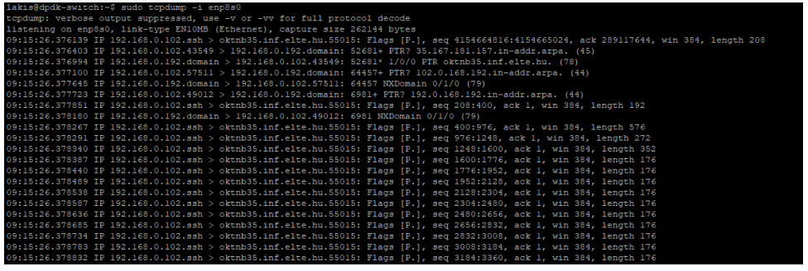
Tcpdump – hálózati forgalomfigyelés
Protokol szűrés

Slide 9
Tcpdump – hálózati forgalomfigyelés
host és port szűrés
Mentés pcap fileba

Slide 10
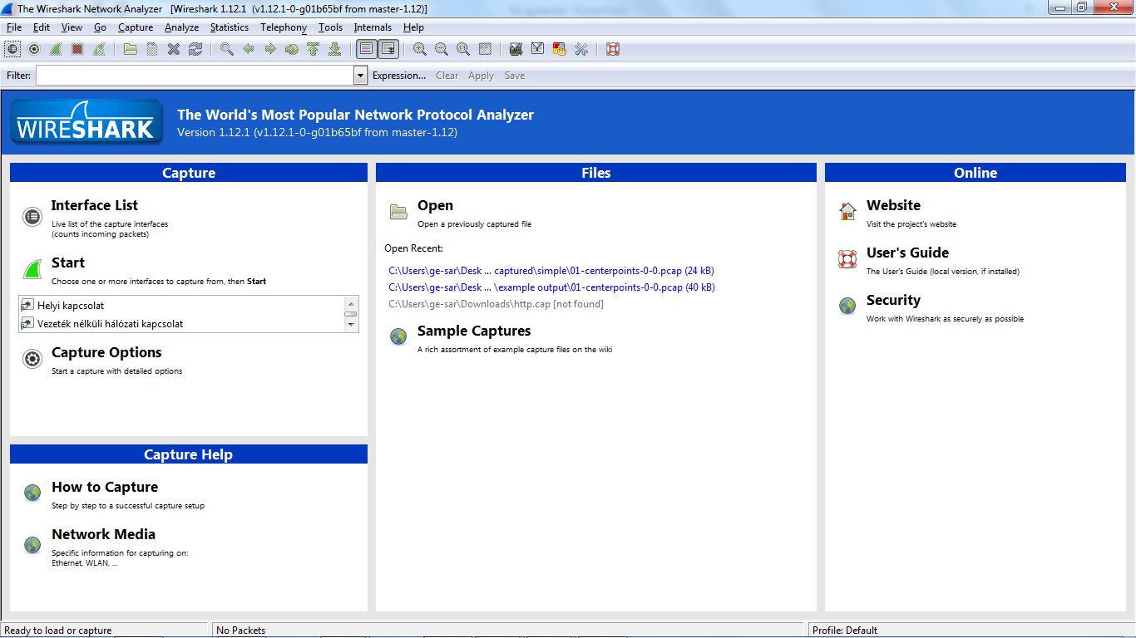
Wireshark

Slide 11
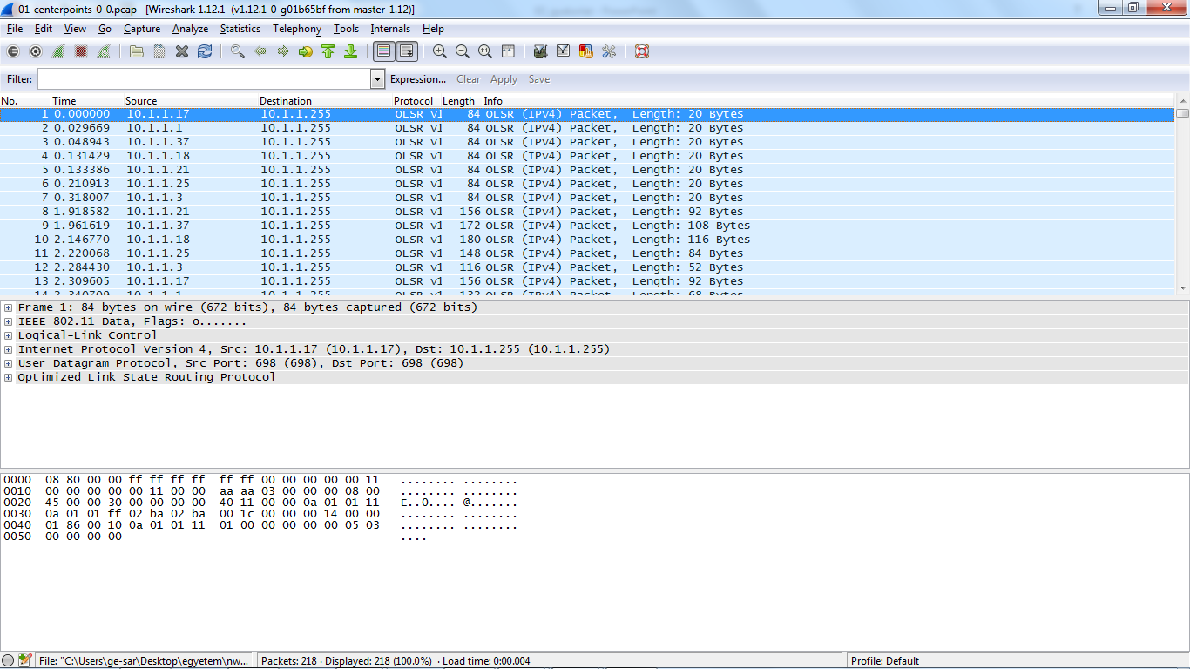
Wireshark
Szűrők definiálására alkalmas input eszközök
Csomag összefoglaló nézete
Kiválasztott csomag hierarchikus nézet
Kiválasztott csomag bájt-alapú nézet
Szűrés statisztikái

Slide 12
Wireshark
Korábban rögzített adatok elemzésére szolgál.
Szűrés felépítése:
Operátorok: or, and, xor, not
Példa: tcp.flags.ack==1 and tcp.dstport==80
protokoll
azonosító
.
fejléc mező
.
fejléc almező
Összehasonlító operátor
elvárt érték
kifejezés (expression)

Slide 13
Szűrési feladatok 1 - HTTP
A http_out.pcapng felhasználásával állomány felhasználásával válaszolja meg az alábbi kérdéseket:
Milyen oldalakat kértek le a szűrés alapján? Milyen böngészőt használtak hozzá?
Hány darab képet érintett a böngészés? (Segítség: webp.)
Hány olyan erőforrás volt, amelyet nem kellett újra töltenie a böngészőnek? Mely oldalakat érintette ez?
Volt-e olyan kérés, amely titkosított kommunikációt takar? (Segítség: SSL/TLS.) Kövesse végig az első TCP folyamát. Mit tud kideríteni a kommunikációról?
Notes:
frame contains "GET" vagy tcp.dstport==80 and frame contains "GET" (User-agent információból szedhető ki a böngészővel kapcsolatos infó)
http.accept == "image/webp,*/*;q=0.8" (új, veszteséges tömörítést alkalmazó képformátum, amelyet a Google fejlesztett ki)
frame contains "png"
tcp.stream eq 7 és tcp.stream eq 7 and http.response.code == 304 (a Follow TCP stream itt hasznos eszköz, lesz nem is egy 304-es státusz kóddal jelzi a szerver)
http.response.code == 304 (to.ttk.elte.hu és www.inf.elte.hu)
tcp.dstport==443 (Follow TCP stream, itt érdemes visszahivatkozni az előadásra a certificate-ekre és a titkos kulcsra)

Slide 14
Szűrési feladatok 1 - HTTP
A http_out.pcapng felhasználásával állomány felhasználásával válaszolja meg az alábbi kérdéseket:
Milyen oldalakat kértek le a szűrés alapján? Milyen böngészőt használtak hozzá?
http.request.method=="GET"
Hány darab képet érintett a böngészés?
http.accept == "image/webp,*/*;q=0.8"
Hány olyan erőforrás volt, amelyet nem kellett újra töltenie a böngészőnek? Mely oldalakat érintette ez?
http.response.code == 304 (to.ttk.elte.hu és www.inf.elte.hu)
Volt-e olyan kérés, amely titkosított kommunikációt takar? (Segítség: SSL/TLS.) Kövesse végig az első TCP folyamát. Mit tud kideríteni a kommunikációról?
tcp.dstport==443
Notes:
frame contains "GET" vagy tcp.dstport==80 and frame contains "GET" (User-agent információból szedhető ki a böngészővel kapcsolatos infó)
http.accept == "image/webp,*/*;q=0.8" (új, veszteséges tömörítést alkalmazó képformátum, amelyet a Google fejlesztett ki)
frame contains "png"
tcp.stream eq 7 és tcp.stream eq 7 and http.response.code == 304 (a Follow TCP stream itt hasznos eszköz, lesz nem is egy 304-es státusz kóddal jelzi a szerver)
http.response.code == 304 (to.ttk.elte.hu és www.inf.elte.hu)
tcp.dstport==443 (Follow TCP stream, itt érdemes visszahivatkozni az előadásra a certificate-ekre és a titkos kulcsra)

Slide 15
Szűrési feladatok 2 - DNS
A dns_out.pcapng felhasználásával állomány felhasználásával válaszolja meg az alábbi kérdéseket:
Hány domén név feloldást kezdeményeztek a szűrés alapján? Mely domén nevek voltak ezek?
Válaszon ki 3 darab különböző domén nevet, és keresse meg a válasz csomagokat hozzájuk? Hány darab válasz van az egyes kérésekre? (Segítség: ID.)
Hány olyan névfeloldás volt, amelyre több válasz is érkezett?
Volt-e iteratív lekérdezés a szűrésben? Ha igen, akkor mennyi? Ha nem, akkor mi lehet a magyarázat?
Notes:
dns.flags.response==0 (92 darab, párat kiválasztva meg lehet nézni a kérések szerkezetét.)
dns.flags.response==1 and (dns.id == 0x8865 || dns.id == 0x5c83 || dns.id == 0xd1ea) (itt lehet felhívni a figyelmet az elosztott névszerverekre.)
dns.count.answers > 4 (tipikusan a nagy szolgáltatók esetén több válasz van, pl: google, microsoft[outlook]; ez az elosztott terhelésre jó példa)
dns.flags.recdesired == 0 (magyarázat az lehet, hogy a hoszt nem névszerver és a lokális névszervert kérdezi, az pedig rekurzív lekérdezést végez majd)

Slide 16
Szűrési feladatok 3 - NEPTUN
A neptun_out.pcapng felhasználásával állomány felhasználásával válaszolja meg az alábbi kérdéseket:
Milyen oldalakat kértek le a szűrés alapján? Milyen böngészőt használtak hozzá?
Hány darab ssl/tls protokollt használó csomag van? Az elsőn kövesse végig a kommunikációt. Minden működési elvnek megfelelően lezajlott?
Kezdeményezett-e megszakítást a szerver a kommunikáció során?
Kideríthető-e, hogy milyen kommunikáció folyt a szerver és a kliens között? Esetleg megtippelhető-e a használt böngésző típusa?
Notes:
Ez az első szűréses csokor titkosított kommunikációra jellemző dolgait szemlélteti.
frame contains "GET" vagy tcp.dstport==443 and frame contains "GET" (a böngésző információt sem lehet kinyerni a titkos kulcs ismerete nélkül)
ssl (82 darab, Follow SSL Stream)
tcp.flags.reset==1 and ip.src==157.181.152.61 (3 darab)
tcp.flags.reset==1 and ip.src==157.181.152.61 Follow TCP stream-mel (kiderül, hogy HTTP 1.1 –es protokoll és a spdy/3.1. érintett a neptun.elte.hu-n keresztül kéri le az oldalakat, és a spdy miatt valószínűsíthető a Chrome, Mozilla vagy Opera használata, de biztosan egyik sem állítható. )

Slide 17
Vége

